Slide 1
Hormonální terapie
2015

Slide 2
Hormonoterapie
empirická metoda - nevyjasněný mechanismus účinku 1836 Cooper - změny růstu v závislosti na menstruačním cyklu
1889 Schinzinger - vliv estrogenů na růst u premeno i postmenopausálních žen
1896 Beatson - terapeutická ovarectomie u karcinomu prsu
1936 Lacassagne - blokáda receptorů estrogeny
1971 Jensen - koncept struktury a blokace receptoru

Slide 3
Mechanismus účinku
Buněčná membrána
Cytoplasma
RECEPTOR
HORMON
Jádro buňky
DNA
Proliferace

Slide 4
Hormonoterapie u nádorových onemocnění
Karcinom těla děložního
Karcinom prostaty
Karcinom mléčné žlázy
Karcinom ovaria endometroidní (FSH,LH)
Hepatocelulární karcinom( estrogen)
Grawitzův tumor( estrogen)
NHL( kortikoidy)

Slide 5
Možnosti ovlivnění
Buněčná membrána
Cytoplasma
eliminace hormonu
RECEPTOR
blokáda receptoru
HORMON
Jádro buňky
DNA
Proliferace

Slide 6
Hormonoterapie
Farmakologická
estrogeny
antiestrogeny
gestageny
androgeny
antiandrogeny
antiaromatázy
LH-RH analogy
glukokortikoidy
Chirurgická
kastrace
adrenalectomie
hypofyzectomie
Radiační
hypofyzectomie
kastrace

Slide 7
Hormonoterapie - indikace
neoadjuvantní
adjuvantní
paliativní

Slide 8
Hormonoterapie karcinomu prsu
(estrogeny )
neoadjuvantní
adjuvantní
paliativní

Slide 9
Hormonoterapie karcinomu prsu
cílem hormonální léčby je zabránit stimulaci nádorových buněk endogenními estrogeny
předpokladem senzitivity k hormonální léčbě je přítomnost exprese receptorů pro estrogeny a/nebo progesterony

Slide 10
Hormonoterapie karcinomu prsu

Slide 11
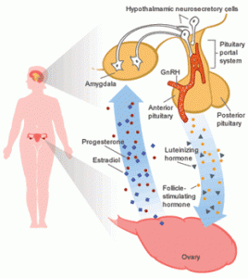
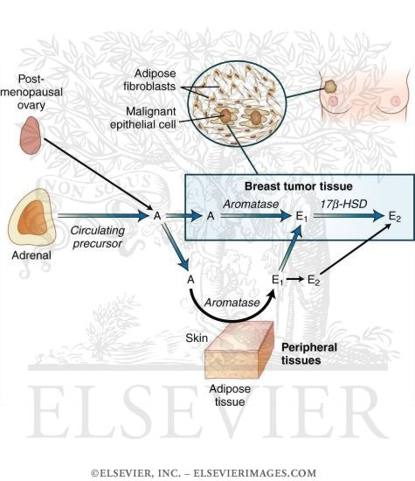
Hormonoterapie karcinomu prsu
premenopausální ženy
postmenopausální ženy

Slide 12
Mechanismus účinku
Buněčná membrána
Cytoplasma
RECEPTOR
HORMON
Jádro buňky
DNA
Proliferace

Slide 13
Možnosti ovlivnění
Buněčná membrána
Cytoplasma
eliminace hormonu
RECEPTOR
blokáda receptoru
HORMON
Jádro buňky
DNA
Proliferace

Slide 14
Hormonoterapie karcinomu prsu
cílem hormonální léčby je zabránit stimulaci nádorových buněk endogenními estrogeny
předpokladem senzitivity k hormonální léčbě je přítomnost exprese receptorů pro estrogeny a/nebo progesterony
RECEPTOR
hladina hormonálních ER a PR receptorů má prognostický a prediktivní význam
funkčnost receptoru !?
změna receptoru
heterogenita nádoru
receptory α a ẞ ?

Slide 15
Hormonoterapie karcinomu prsu
(estrogeny )
ablativní (ovarectomie )
kompetitivní (antiestrogeny)
inhibiční (antiaromatázy)
aditivní (gestageny,androgeny,estrogeny )

Slide 16
Hormonoterapie karcinomu prsu
odstranění orgánu
Blok hypofýzární produkce FSH,LH
Estrogeny Progesteron
LHRHa
(např. goserelin)
FSH + LH
Premenopausální
Ovarium
LHRH
Kortikosteroidy
Hypofýza
Progesteron
Hypothalamus
Androgeny
Estrogeny
Pre/postmenopausální
ACTH
Nadledviny
Blok receptoru v cílové tkáni
Blok periferní konverze
SERM (tamoxifen)
SERD (fulvestrant)
Inhibitory aromatázy
(anastrozol, letrozol, exemestan)
16

Slide 17
Hormonoterapie karcinomu prsu
Farmakologická
estrogeny
antiestrogeny
gestageny
androgeny
antiaromatázy
LH-RH analogy
glukokortikoidy
Chirurgická
kastrace
adrenalectomie
hypofyzectomie
Radiační
hypofyzectomie
kastrace

Slide 18
Hormonoterapie karcinomu prsu – ablativní terapie
odstranění orgánu
Blok hypofýzární produkce FSH,LH
Estrogeny Progesteron
LHRHa
(např. goserelin)
FSH + LH
Premenopausální
Ovarium
LHRH
Kortikosteroidy
Hypofýza
Progesteron
Hypothalamus
Androgeny
Estrogeny
Pre/postmenopausální
ACTH
Nadledviny
Blok receptoru v cílové tkáni
Blok periferní konverze
SERM (tamoxifen)
SERD (fulvestrant)
Inhibitory aromatázy
(anastrozol, letrozol, exemestan)
18

Slide 19
Hormonoterapie karcinomu prsu – kompetetivní terapie
Blok hypofýzární produkce FSH,LH
Estrogeny Progesteron
LHRHa
(např. goserelin)
FSH + LH
Premenopausální
Ovarium
LHRH
Kortikosteroidy
Hypofýza
Progesteron
Hypothalamus
Androgeny
Estrogeny
Pre/postmenopausální
ACTH
Nadledviny
Blok receptoru v cílové tkáni
Blok periferní konverze
SERM (tamoxifen)
SERD (fulvestrant)
Inhibitory aromatázy
(anastrozol, letrozol, exemestan)
19

Slide 20
Hormonoterapie karcinomu prsu – kompetetivní terapie
A )SERM – selektivní modulátory estrogenních receptorů : tamoxifen
B) SERD – selektivní deregulátor estrogenních receptorů : fulvestrant

Slide 21
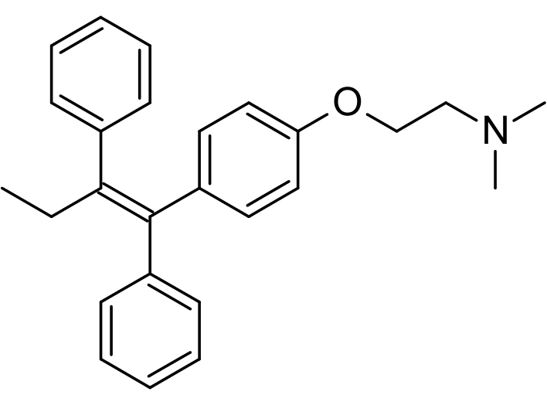
Antiestrogeny
tamoxifen (SERM)
toremifen (Fareston) (SERM)
raloxifen (Evista) (SERM)
fulvestrant(SEDR)
OH
₇
HO
(CH₂)₉SO(CH₂)₃CF₂CF₃

Slide 22
Antiestrogeny mechanismus účinku
Estradiol
AF2
AF1 + AF2
aktivní
zcela aktivovaná transkripce
(dělení buňky)
E
+
ER
E
E
estrogenový receptor
(ER) - dimerizace
AF1
AF1
Tamoxifen
částečně inaktivní
transkripce
(redukce dělení nádorové buňky)
T
+
ER
AF1 aktivní
AF2 neaktivní
T
T
AF1
AF1
Fulvestrant
AF1 + AF2
neaktivní
žádná transkripce
(žádné dělení buňky)
F
+
ER
F
F
AF1
Žádná dimerizace ER
Degradace (downregulace) receptorů (ER,PgR)
Wakeling. Endocr Relat Cancer 2000
Notes:
22
This slide shows a schematic representation comparing the modes of action of oestradiol (E) and tamoxifen (T) with fulvestrant (F), in terms of their effect on transcription.
The fulvestrant-ER (oestrogen receptor) complex forms in which neither of the activation functions is active.
The complex does not dimerise and localisation to the cell nucleus is markedly reduced.
No co-activators are recruited.
No stimulation of transcription occurs and no oestrogen-dependent cell division takes place.
In addition, the fulvestrant complex is rapidly degraded, resulting in a loss of ER protein. The outcome is known as downregulation of ER.
Reference
Wakeling AE. Endocr Relat Cancer 2000; 7: 17–28.

Slide 23
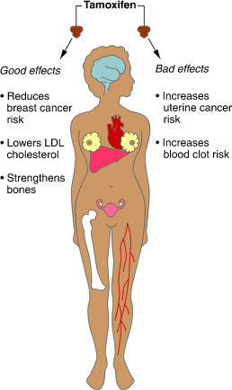
TAMOXIFEN
Nežadoucí účinky:
Menopauzální syndromy : návaly horka, atrofická vaginitida
Tromboembolické komplikace
Hyperplázie endometriální sliznice a endometriální karcinom
(pravidelné gynekologické vyšetření v intervalu 12 měsíců se doporučuje u pacientek léčených tamoxifenem, které nejsou po HYE )
Příznivý efekt:
Snížení celkového cholesterolu a LDL
Kostní minerálový metabolismu u postmenopauz. žen

Slide 24
TAMOXIFEN- Premenpauzální pacientky
- u premenopauzálních pacientek způsobuje nepravidelnou menstruaci, neruší fertilitu
- premenopauzální pacientky při užívaní tamoxifenu kostní denzitu ztrácejí ! - nutné denzitometrické kontroly a případná substituční léčba kalciem a vitamínem D

Slide 25
Fulvestrant - Nežádoucí účinky
reakce v místě injekce (bolest , zánět)
abnormální hladiny jaterních enzymů
nauzea, zvracení

Slide 26
Hormonoterapie karcinomu prsu – inhibiční terapie
Blok hypofýzární produkce FSH,LH
Estrogeny Progesteron
LHRHa
(např. goserelin)
FSH + LH
Premenopausální
Ovarium
LHRH
Kortikosteroidy
Hypofýza
Progesteron
Hypothalamus
Androgeny
Estrogeny
Pre/postmenopausální
ACTH
Nadledviny
Blok receptoru v cílové tkáni
Blok periferní konverze
SERM (tamoxifen)
SERD (fulvestrant)
Inhibitory aromatázy
(anastrozol, letrozol, exemestan)
26

Slide 27
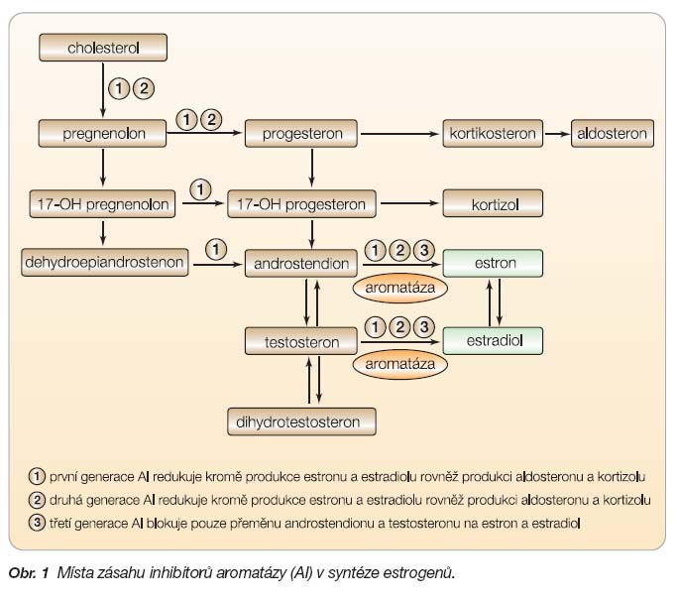
Hormonoterapie karcinomu prsu – inhibiční terapie
INHIBITORY AROMATÁZ - snižují koncentraci estrogenů u postmenopauzálních žen inhibici syntézy E nejen v perferních tkáních, ale i ve vlastním nádor
Nesteroidní
(reverzibilní inhibice )
anastrozol
letrozol
Steroidní
(ireverzibilní inhibice )
exemestan

Slide 28
Inhibitory AROmatáz
Nežadoucí účinky:
návaly horka, pocení a dysforie – SSRI ( Venlafaxin), gabapentin
gynekologické obtíže : vaginální dyskomfort
osteoporóza – monitorace kostní denzity denzitometrií a substituce kalcia a vitaminu D
muskuloskeletální problémy: atralgie, myalgie

Slide 29
Hormonoterapie karcinomu prsu – aditivní terapie
Gestageny
Androgeny
Estrogeny

Slide 30
Hormonoterapie karcinomu prsu
mechanismus účinku

Slide 31
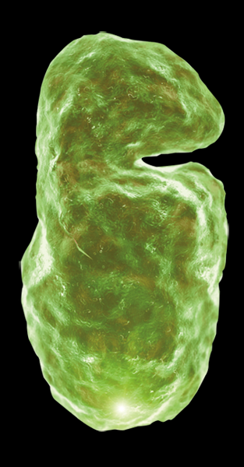
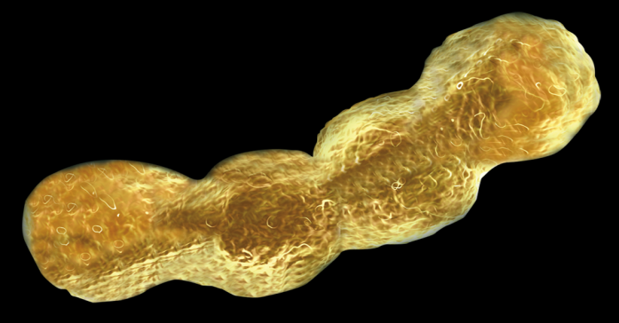

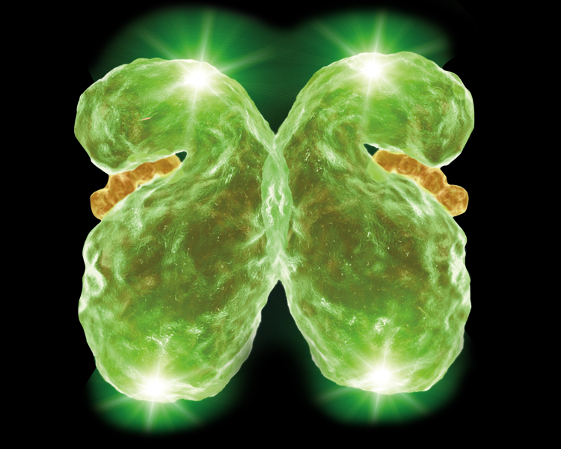
estrogen
AF2
změna tvaru a aktivace receptoru
estrogenový receptor
AF1
tvorba dimerů

Slide 32
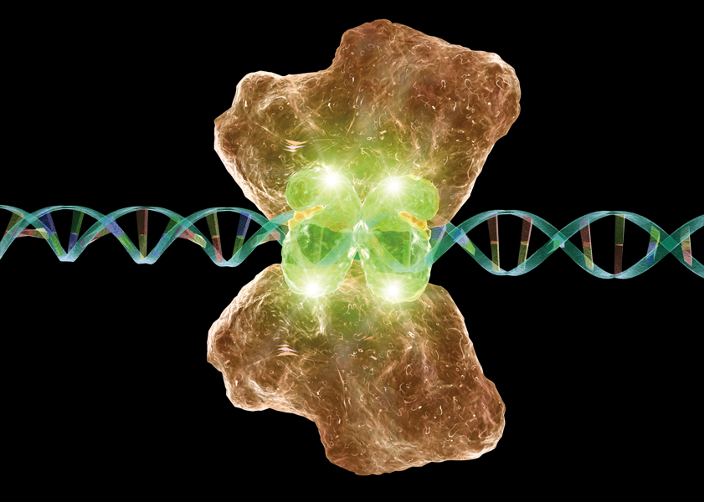

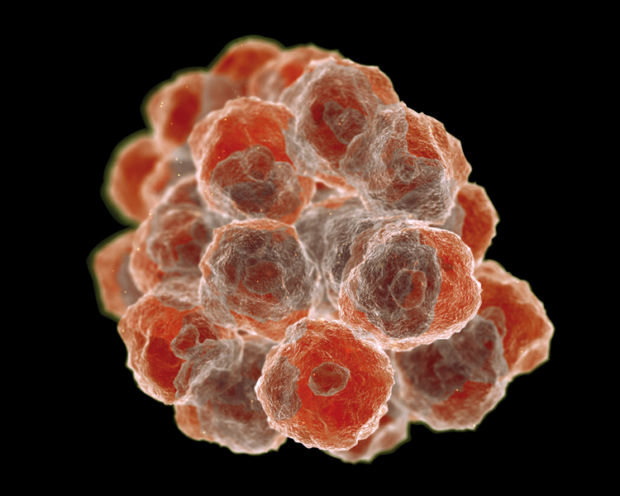
transkripce estrogen senzitivních genů vedoucí k buněčnému dělení
navázání ER dimerů na DNA (oblast „estrogen response elements“) a navázání koaktivátorů
jádro
buněčné dělení

Slide 33
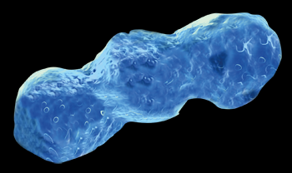
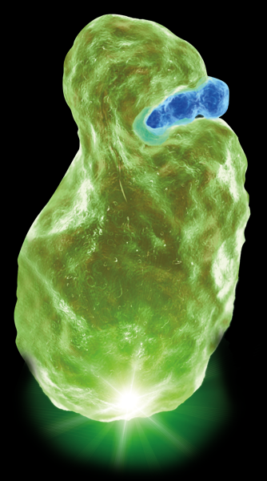
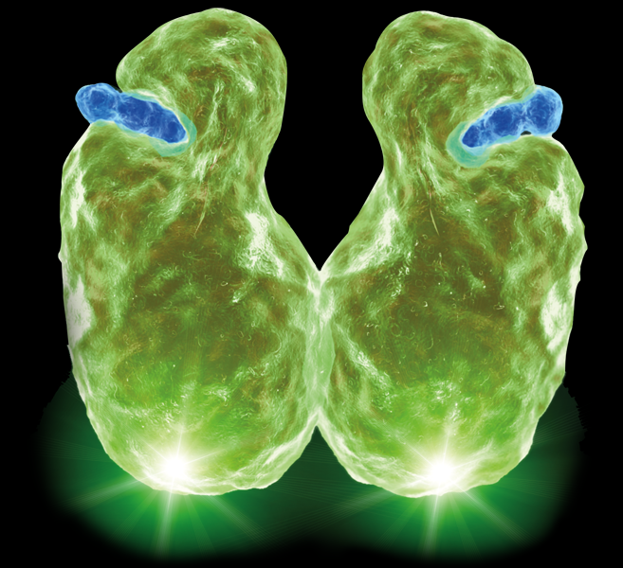
tamoxifen
po navázání tamoxifenu dojde
ke změně tvaru ER
změna tvaru ER je rozdílná
po navázání tamoxifenu než
po navázání estradiolu
AF1

Slide 34
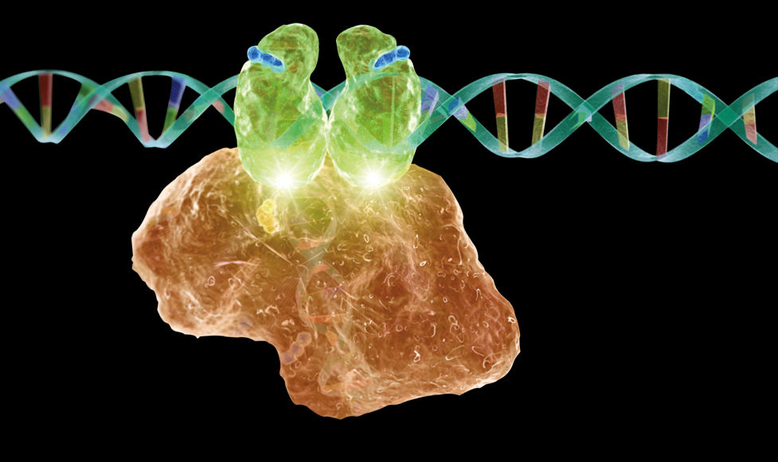
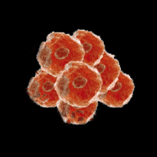
aktivita RNA polymerázy 2 je zpomalena
navázání na „estrogen receptor elements“
návázní koaktivátorů je zpomaleno
jádro
částečná inhibice buněčného dělení

Slide 35
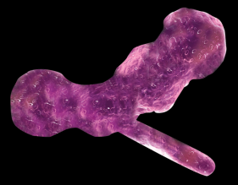
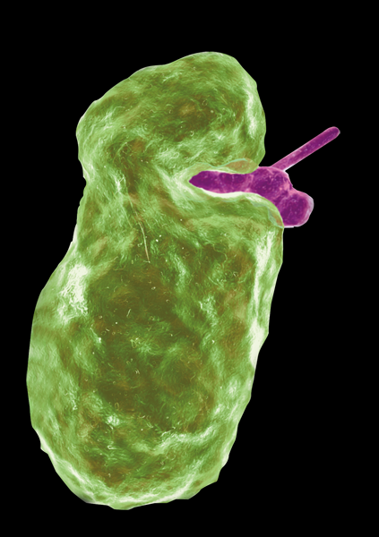
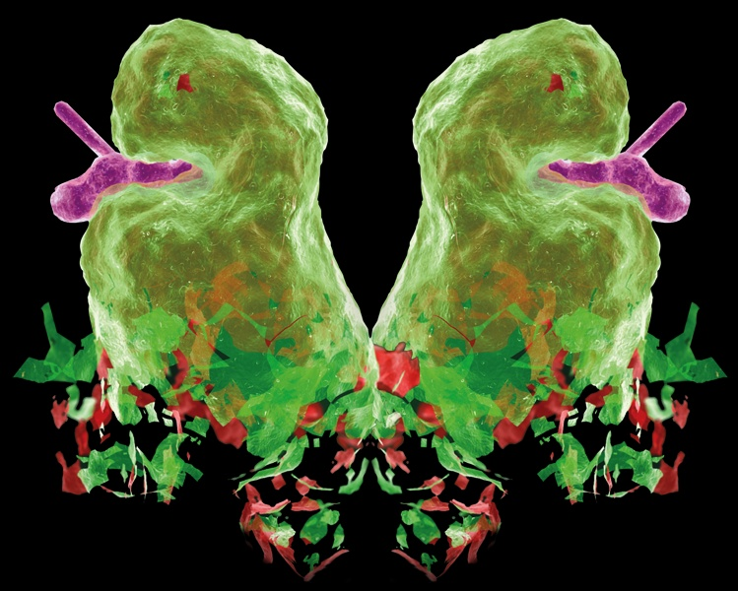

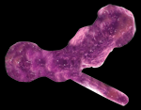

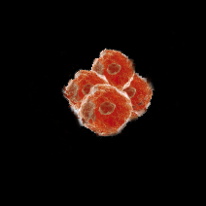
fulvestrant
po navázání fulvestrantu doje ke změně tvaru ER
a ten zůstává inaktivní
fulvestrant se váže na ER
s větší afinitou než tamoxifen
navázání fulvestrantu na ER
dochází k urychlení rozpadu (downregulace) ER
nedochází k aktivaci genů odpovídajících na estrogenní stimulaci
nedochází k dělení nádorových buněk závislému na estrogenní stimulaci

Slide 36

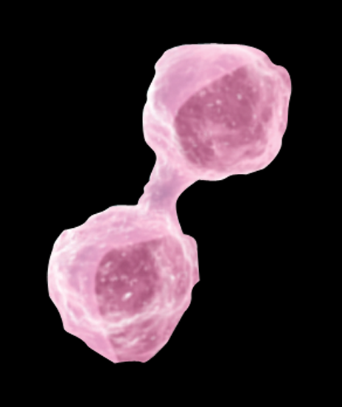
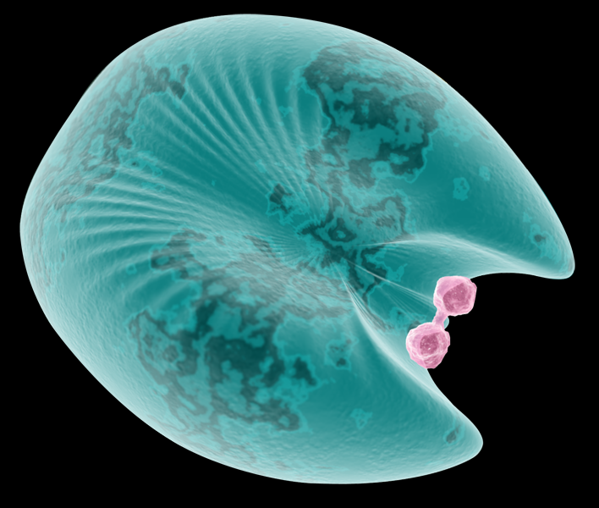
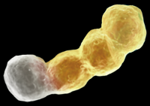
androgen
Inhibitor aromatázy
po navázání IA nedochází k přeměně androgenů
na estrogeny
navázání inhibitoru (IA) na aromatázu
při blokování tvorby estrogenů přeměnou z androgenů u postemnopauzálních žen dojde ke snížení hladiny estrogenů,
které se váží na ER
absencí ER dimerů nedochází k aktivaci genů odpovídajících na estrogenní stimulaci
nedochází k dělení nádorových buněk závislému na estrogenní stimulaci

Slide 37


Slide 38
Hormonoterapie karcinomu prsu
příčiny rezistence

Slide 39
Rezistence k hormonální léčbě
největší limitaci dlouhodobého účinku hormonální léčby
při každé vyšší linii se snižuje pravděpodobnost léčebné odpovědi a současně se zkracuje doba trvání léčebné odpovědi
přesný mechanizmus rezistence není znám:
- ztráta exprese nebo funkce ER/ PR
- změny koregulačních proteinů ER
- proliferace hormonálně independentních
klonů (heterogenita nádoru )
- interference signálních drah receptorů
růstových faktorů a ER

Slide 40
Rezistence k hormonální léčbě - interference signálních drah
terén ovlivnění hormonálního receptoru (kompetitivní terapie)
terén nízké hladiny estrogeny (inhibiční terapie )

Slide 41
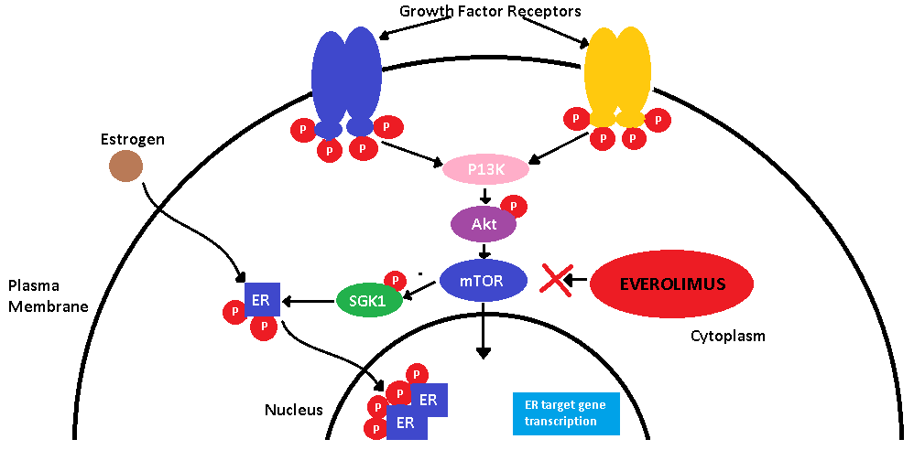
Rezistence k hormonální léčbě

Slide 42
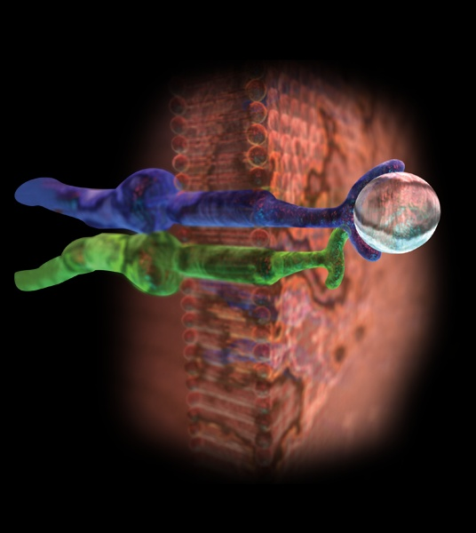


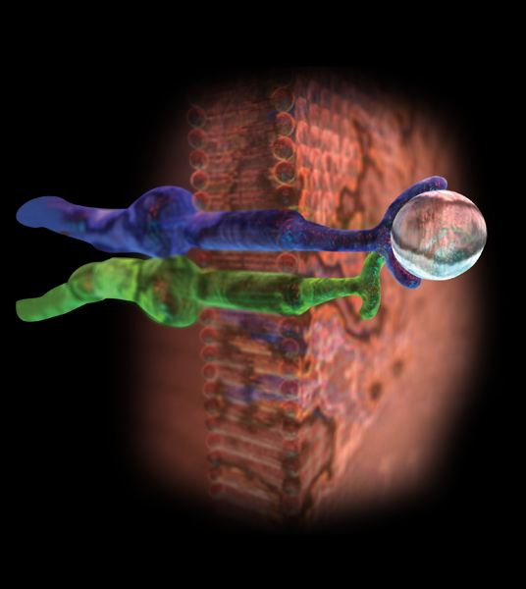
alternativní cesta aktivace ER je působením růstových faktorů
(aberantní metabolická signalizace )
mTOR-mammalian target of rapamycin
růstový faktor GF
mTOR dráha –proliferační stimulace a urychlení přechodu buněk z G1 do S
Blokáda dráhy inhibuje proliferaci a indukuje apoptozu
fosforylace proteinů
GF receptor
po navázání růstového faktoru na příslušný receptor dojde ke spuštění řetězce přeměny nitrobuněčných proteinů, jehož následkem
je aktivace ER (AF1?)

Slide 43



aktivovaný ER
ER dimer
buněčné dělení
navázání koaktivátorů na ER dimer a navázání celého komplexu na „estrogen responsive elements“
stimulace RNA polymerázy 2

Slide 44
alternativní cesta aktivace ER je působením růstových faktorů (aberantní metabolická signalizace )
mTOR-mammalian target of rapamycin
GF receptor
růstový faktor GF
fosforylace proteinů

Slide 45
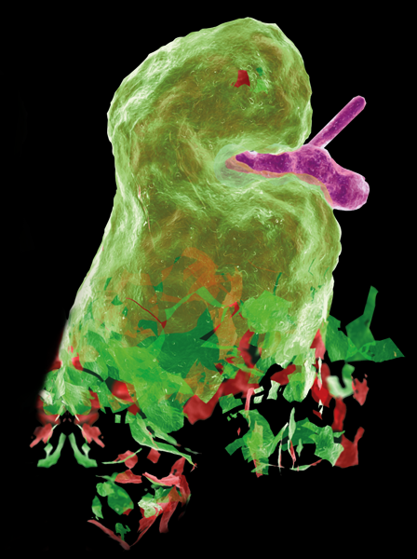


po navázání růstového faktoru na příslušný receptor dojde ke spuštění řetězce přeměny nitrobuněčných proteinů, jehož následkem je aktivace zbývajících ER receptorů
působení růstových faktorů má pouze omezený vliv
na růst nádorových buněk po aplikaci fulvestrantu
nedochází k dělení nádorových buněk závislému na estrogenní stimulaci

Slide 46
Dráha PI3K-Akt-mTOR
aberatní metabolická signalizace přes fosfatydilinozitol 3- kinázu(PI3K) cestou m TOR aktivace - „cross-talk“ mechanizmus
Everolimus inhibicí dráhy mTOR zabraňuje růstu nádoru v prostředí chudém na estrogen a oddaluje vznik rezistence na hormonální léčbu

Slide 47
Hormonoterapie - indikace
neoadjuvantní
adjuvantní
paliativní

Slide 48
Neoadjuvantní hormonterapie
vhodná pro postmenopauzální pacientky s 3cm a větším nádorem s vysokou pozitivitou ER a PR a s nízkou proliferační aktivitou, které chtějí dosáhnout operace zachovávající prs a kde je užití CHT rizikové
neoadjuvantní studie s hormonální léčbou ukázaly, že naděje na výkon šetřící prs je vyšší při léčbě AI než při léčbě TX a zároveň je vyšší při léčbě AI u ER+ pacientek než po CHT
doba užívaní minimálně 4 měsíce
Semiglazov VF, Semiglazov V, Ivanov V, et al. The relative efficacy of neoadjuvant endocrine therapy vs chemotherapy in postmenopausal women with ER- positive breast cancer. J Clin Oncol 2004; 22: 519.

Slide 49
Adjuvantní hormonální léčba
A) PREmenopausální pacientky
B) POSTmenopauzální pacientky

Slide 50
Adjuvantní léčba –
PREmenopausální pacientky
A.nižší riziko: (T1-2,N0,G1)
TAMOXIFEN na 5 let
1) premenopausální – zvážit Tamoxifen do celkové doby 10let*/ bez další terapie
2) postmenopausální – inhibitor aromatázy 5 let
- Tamoxifen do celkové doby 10 let
* ATLAS, aTTom studie – 10 let adjuvatní terapie Tamoxifenem signifikantně snížilo rizilo rekurence karcinomu prsu, pro hodnocení vlivu na celkovou mortalitu je potřeba další sledování
- s delším užívaním Tamoxifenu byla spojená vyšší četnost NÚ, ale celkový benefit terapie převyšuje její riziko
aTTom: Long-term effects of continuing adjuvant tamoxifen to 10 years versus stopping at 5 years in 6,953 women with early breast cancer., J Clin Oncol 31, 2013 (suppl; abstr 5)
Long-term effects of continuing adjuvant tamoxifen to 10 years versus stopping at 5 years after diagnosis of oestrogen receptor-positive breast cancer: ATLAS, a randomised trial, Lancet. 2013 Mar 9; 381(9869): 805–816.

Slide 51
Adjuvantní léčba –
PREmenopausální pacientky
B. vyšší riziko : (věk <35 let, pN1+, extrakapsulární šíření)
TAMOXIFEN na 5 let + OVARIALNÍ
SUPRESE/ ABLACE
( AI – SOFT,TEXT)
- ovariální ablace: oophorektomie/ RT - režimy od 4,5 Gy v jedné frakci až po 10–20 Gy v 5–6 frakcích
- ovariální suprese: LH-RH analoga (goserelin )3,6 mg sc. 1× za 28 dní 24 měsíců
http://www.nccn.org/professionals/physician_gls/pdf/breast.pdf

Slide 52
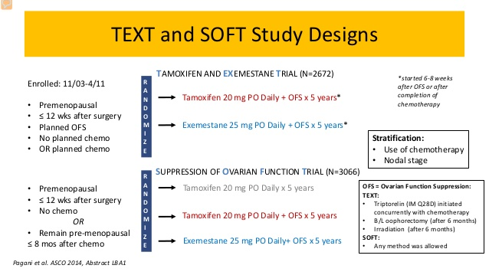
Adjuvantní léčba inhibitory aromatáz u premenopausálních pacientek

Slide 53
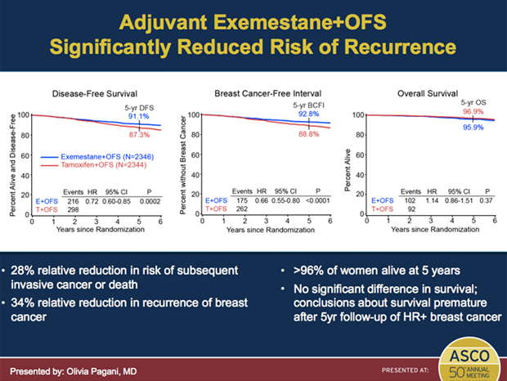
Adjuvantní léčba inhibitory aromatáz u premenopausálních pacientek

Slide 54
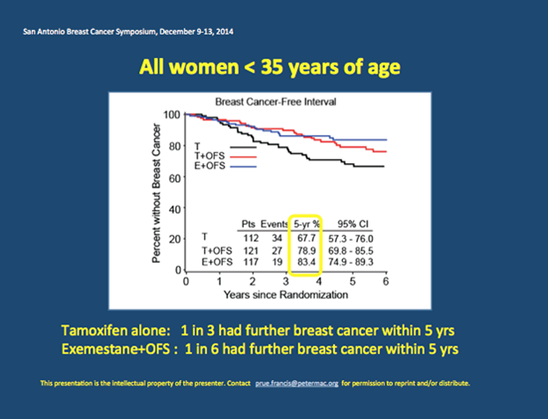
Adjuvantní léčba inhibitory aromatáz u premenopausálních pacientek

Slide 55
Adjuvantní léčba –
POSTmenopauzální pacientky
Nízké riziko: 1. Tamoxifen na 5/10 let
2. při KI Tamoxifenu- inhibitor
aromatázy na 5 let
Vysoké riziko: N+, T2+, cerb 3+
Iniciální podání inhobitoru aromatáz ( up front)- 5 let
Sekvenční podání ( switch)- Tamoxifen 2roky- inhibitor aromatázy na 5 let( celkem 7 let)
Primárně prodloužená adjuvance – Tamoxifen 5let – 5let inhibitor aromatázy

Slide 56
Paliativní hormonoterapie
závisí na způsobů adjuvantní hormonální léčby nebo léčby 1. linie
optimální sekvence léčby není dosud jasná, podávají se zpravidla postupně jednotlivé látky až do vzniku kompletní hormonorezistence
předností je příznivý profil nežádoucích účinků, nízká toxicita ve srovnání s CHT
limitovaný rozsah diseminace, kostní a
měkkotkáňové postižení, orgánové metastázy - jaterní
nebo plicní - asymptomatické a rozsah není velký

